Slide 1
Игры ТРИЗ в развитии творческого воображения дошкольников
Если мы хотим научить думать,
то прежде мы должны научить придумывать.
Дж.Родари

Slide 2
Очень обидно, но некоторых людей устраивают слабые, беспомощные, но зато привычные решения Г. С. Альтшуллер.
Воображение - это умение мысленно создавать новые идеи и образы возможных объектов на основе реальных знаний
Фантазия - это создание тоже новых, но нереальных, сказочных, пока невозможных ситуаций и объектов, но тоже на основе реальных знаний.

Slide 3
Законы развития творческого воображения (РТВ)
Л.С. Выготский формулировал три закона РТВ:
1. Творческая деятельность воображения находится в прямой зависимости от богатства и разнообразия прежнего личного опыта человека.
2. Можно представить то, что сам не видел, но о чем слышал или читал, то есть можно фантазировать на основе чужого опыта.
3. Содержание воображаемых предметов или явлений зависит от наших чувств в момент фантазирования. И наоборот, предмет фантазии влияет на наши чувства.

Slide 4
4 способа создания нового
1. Репродуктивный– никакой новизны , повтор образца, копирование образца без изменений.
ДЕВИЗ: так может каждый

Slide 5
2. Репродуктивно-творческий - достигается за счёт изменения, добавления, убавления 1-2 параметров образца (размер, цвет, форма, положение) ДЕВИЗ: так может большинство

Slide 6
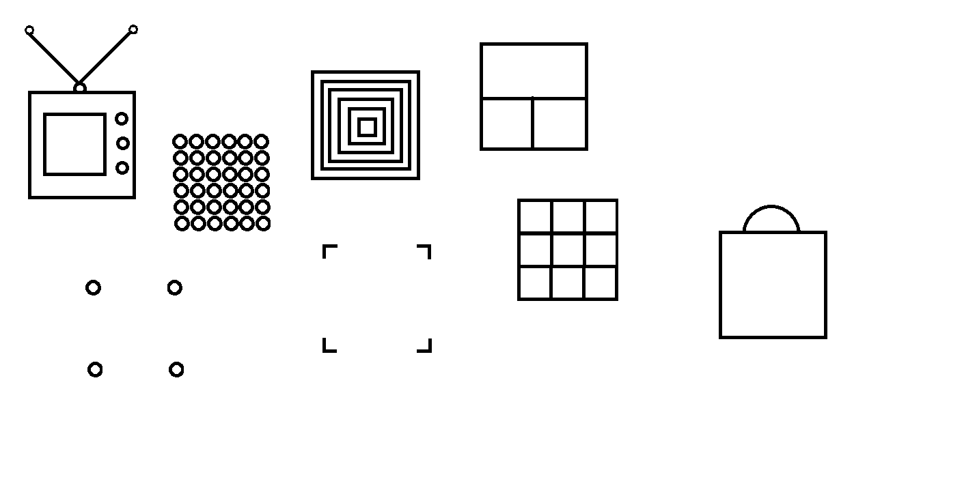
3. Творческо-репродуктивный – новизна за счёт снятия ложных ограничений, которые отсутствуют, но подразумеваются; создание другим способом, другими средствами, многофункциональное расширение сферы применения образца. Объединение образца с такими же, либо с чем-то другим. Образец есть и его нет.

Slide 7
4. Чисто творческий – исчезновение признаков и появление новых элементов. Высокий уровень обобщения. ДЕВИЗ: так может только один

Slide 8
Игры, построенные на приемах фантазирования:
1. Увеличение - уменьшение.
Цель этих игр : формировать гибкость мышления, учить видеть, как меняются предметы при изменении существенных свойств.
1.1. Игра «Волшебная палочка»
Ребенку говорят: "Вот тебе волшебная палочка, она может увеличивать или уменьшать все, что ты захочешь. Что бы ты хотел увеличить, а что уменьшить?«
Усложните эту игру дополнительными вопросами: "И что из этого получится? К чему это приведет? Зачем ты хочешь увеличивать или уменьшать?

Slide 9
1.2 Игра «Действие – последствие» Рассматривается предложенный вариант увеличения или уменьшения и его последствия - Если руки на время станут такими длинными, то … (можно будет достать с ветки яблоко, или поздороваться через форточку, или достать с крыши мячик, или, не вставая из-за стола, выключить телевизор). - Если ребенку трудно дается самостоятельное фантазирование, предложите пофантазировать совместно, задайте ему вспомогательные вопросы.

Slide 10
1.3. Совместите две игры: 1.2 + игра "Хорошо-плохо" . Что будет, если у нас удлинится нос? Что будет хорошего? Плохого? 1.4 Игра «Стало много-много-много» (показ как количественные изменения ведут к преобразованию качеств) Предлагаются знакомые ситуации, но с условием, что количество предметов будет постоянно расти -В машине 4 колеса, Пока она едет у неё прибавляется по одному колесу а) каждую минуту б) на каждой остановке в) при каждой заправке бензином и т.д.

Slide 11
2. Прием ускорение - замедление.
Чтобы направить фантазию в этом направлении, задают вопросы такие как: "Что будет, если", "Что произойдет, если".
Цель игр: учить видоизменять привычные ситуации при увеличении или сокращении времени между явлениями
2.1 Игра Всё быстро»
Детям предлагается обсудить ситуации, увиденные на картине, прочитанные в книге
-Что будет, если сутки будут длиться 1 час. За 1 час надо успеть поспать, позавтракать, сходить в детский сад), погулять, поужинать.
2.2 Игра «Всё долго»
- Что будет, если времена года будут длиться по 100 лет? (Тогда бы люди, родившиеся в начале зимы, никогда бы не увидели зеленой травы, цветов, разлива рек)

Slide 12
3. Динамизация - статика
При использовании этого приёма любой двигающийся предмет можно сделать статичным, и наоборот, любой статичный, неподвижный предмет, сделать подвижным. Сказка, любая ситуация сразу приобретает другое значение
Как поджарить котлеты в движущейся сковородке?
Как сорвать сливу с летающего дерева?

Slide 13
4. Изменение времени
4.1 Игра «Смещение во времени»
Педагог выделяет какую-либо ситуацию (рассказы из жизни детей, прочитанные сказки, рассказы). Детям предлагается подумать, что будет если эту ситуацию перенести в другое время: в древнее, в средние века –рыцарей, в будущее и т.д.
4.2 Игра « Машина времени».
У вас появилась машина времени! Вы в нее садитесь и можете путешествовать в ближнее и в дальнее прошлое любой страны, в ближнее и в дальнее будущее любой страны и быть там любое время. Но менять там ничего нельзя, можно только смотреть. Пока вы находитесь в прошлом или в будущем, жизнь на Земле протекает по своим обычным законам.
- Что бы вы хотели посмотреть в прошлом? ( Какими были мама и бабушка, когда им было столько же лет, сколько мне сейчас? Как жили динозавры?...)
- Что бы вы хотели посмотреть в будущем? ( Кем я буду? Поговорить со своим будущим сыном)

Slide 14
Хроноклазм
4.3. «Что было, если бы» (Хроноклазм).
Это парадокс, вызванный вмешательством в предыдущую жизнь. Переместился некто в прошлое и что-то там поменял, а потом вернулся, а на Земле все по-другому. Для побуждения фантазировать в этом направлении задаются вопросы:
- Что было бы сейчас, если бы в прошлом что-то произошло иначе или вообще чего-то не произошло? Что надо бы было изменить в прошлом, чтобы не произошло то, что произошло?
Например:
- Я потерял ключи. Не беда, возвращаюсь в прошлое и не беру с собой ключи.
- Что было бы, если бы в прошлом построили д/с на луне?
- Что можно менять в прошлом? Все можно менять в прошлом! Поступки людей, явления живой и неживой природы, окрестности.
Хроноклазм, «машина времени» - это замечательные приемы фантазирования, они дают неисчерпаемое количество сюжетов.

Slide 15
5. БИНОМЫ и ПОЛИНОМЫ
"Бином фантазии".
На столе лежат картинки (рисунком вниз). Ребёнок берёт 2 картинки. Ему предлагается соединить слова, обозначающие нарисованное на картинках.
"Коллаж из сказок".
Предлагаем детям соединить знакомые персонажи из разных сказок в одну и придумать свою — новую сказку. Приключения героев переплетаются и получается новая сказка. Например: 5-6 картинок с изображением героев какой-либо сказки (картинки можно заменить игрушками, настольным театром, опорными сигналами). Определив, из какой сказки герои, дети начинают рассказывать сказку. И вдруг появляется герой, который не имеет никакого отношения к этой сказке. Вариантов и переплетений ситуаций из разных сказок может быть множество, важно только не забыть о главных, первоначальных героях.

Slide 16
"Полиномы фантазии". Дети загадывают любое слово из трёх букв, Например, это слово "дом". Разложим его на звуки и придумываем слова, только на этот звук. Д — дырка, диван, девочка, дым и т. д. О — ослик, облако, обруч, овощи и т. д. М — мыло, мячик, мишка, магазин и т. д. Придуманные слова записываются или обозначаются символом, или ставится картинка. Потом берутся слова, по одному из каждого ряда, и с ними составляется предложение. Можно попытаться объединить полученные предложения одним сюжетом. Позже можно усложнить эту игру. На первый звук подбираем слова обозначающие предмет. На второй звук — слова, обозначающие прилагательные. На третий звук — слова, обозначающие действие

Slide 17
Добавление одного или нескольких фантастических свойств одному человеку или многим людям (как фрагменты или заготовки будущих фантастических произведений).
Методика этого вида фантазирования похожа на метод фокальных объектов:
а) выбирают несколько произвольных объектов живой и/или неживой природы;
б) формулируют их свойства, качества, особенности или черты характера. Можно придумывать и новые свойства "из головы";
в) сформулированными свойствами и качествами наделяют человека.

Slide 18
Фантастическое объединение и фантастическое дробление.
Фантастическое объединение.
Фантастическую идею можно получить сочетанием свойств или частей двух, трех объектов. Например, рыба + человек = русалка, лошадь + человек = кентавр. Одна и та же пара объектов может дать различные идеи в зависимости от сочетаемых качеств.
Игра «Чудо-птица»
Игра «Чудо-зверь»
Фантастическое дробление.
Задание.
Придумайте и вы сказку на подобный сюжет. Например, апельсин разлетелся на дольки, гранат рассыпался на 365 зернышек (именно 365 зернышек в любом гранате, проверьте), судьба сестер-горошин из одного стручка.

Slide 19
Придание объектам неживой природы необычайных свойств.
Игра «Волшебный предмет»
.

Slide 20
6. Универсализация – ограничение
Игра «Стеклянный человечек» (идея Дж.Родари)
Рассматриваются окружающие предметы, анализируется из каких материалов они сделаны, свойства этих материалов. Далее детям предлагается представить, что герой или всё, что есть в сказке из одного какого-либо материала с его привычными свойствами. Все рассуждения можно обсудить, обыграть, зарисовать, стараясь сделать жизнь стеклянных человечков как можно комфортабельнее

Slide 21
7. Квантование и непрерывность.
Этим приёмом непрерывные процессы превращаются в прерывные и наоборот.
Педагог предлагает детям любой процесс, какое-либо действие сделать непрерывным или наоборот, прерывистым. Действия берутся произвольно, но лучше из жизни детей, из знакомых действий окружающего мира.
Например, обед, который идёт прерывисто.
Непрерывно идёт дождь. (проанализировать с точки полезности для окружающих и самой природы)
Ребёнок растёт только тогда, когда делает добрые дела. Как быть? Как вырасти , чтоб быть как все?

Slide 22
Оживление
12.1 Игра «Как мне повезло».
Как мне повезло, - говорит подсолнух, - я похож на солнце.
Как мне повезло, - говорит картошка, - я кормлю людей.
12.2. «Ожившие предметы»
12.3. Антропоморфизм.
Антропоморфизм - это уподобление человеку, наделение человеческими свойствами (речью, мышлением, способностью чувствовать) любых объектов - одушевленных и неодушевленных: животных, растений, небесных тел, мифических существ.

Slide 23
12.4. Придание объектам неживой природы способностей и качеств живых существ. А именно: способности двигаться, думать, чувствовать, дышать, расти, радоваться, размножаться, шутить, улыбаться. Задание. Придумайте примеры подобных превращений. 12.5 Превращение человека в любой объект. Человек превращается в другого человека, в животных (птиц, зверей, насекомых, рыб), в растения (в дуб, розу, баобаб), в объекты неживой природы (камень, ветер, карандаш). Это богатейший материал для новых сказок. Но самое главное в этом приеме - это воспитание эмпатии - умения перевоплотиться в другой образ и посмотреть на мир его глазами.

Slide 24
13. Изменение привычных отношений между героями сказок.
Игра «Наоборот»
Можно придумать сказки с невероятными сюжетами (например, Лисица стала самой простоватой в лесу, и ее все звери обманывают)

Slide 25
"Сказка-наизнанку". Вспоминаем с детьми хорошо знакомую сказку и предлагаем поменять характер у её героев. Положительный характер на отрицательный и наоборот. Например: Красная Шапочка злая, а волк добрый, Непослушная Золушка довела до белого каления добрую мачеху, Колобок съедает всех героев, и они становятся его начинкой, Этот метод помогает по-новому взглянуть на знакомые сказки.

Slide 26
" Перевирание сказки". Сказку можно превратить как бы в новую, то есть, увидеть то, чего нет в реальной сказке. Ребятам хочется, чтобы сказка была рассказана как раньше, но в то же самое время дети охотно принимают правила новой игры. Им нравится новая, смешная, весёлая сказка. Перевирание сказки воспитывает чувство юмора, лукавство, понимание иронии. Кроме того, заставляет ребёнка сосредотачиваться, исправлять запрограммированные ошибки. "Что было потом". Дети очень любят сказки и с неохотой расстаются с полюбившимися героями. А почему с ними надо расставаться? Можно в конце сказки, оттолкнувшись от самого интересного места или вопроса предложить детям подумать: "А что было потом?" (начало после конца). Этот метод полезен и интересен тем, что мы можем, изменяя конец сказки, направить внимание ребёнка в нужное педагогическое русло, развивать воображение ребёнка, ломая установившиеся стереотипы.

Slide 27
"Сказки от стишков". Существует множество коротких стишков, где как бы просится продолжение. Например, стихи А. Барто. Возьмём для примера стишок про зайчика. Можно предложить свои варианты спасения зайчика. Это будет началом новых сказок. Для помощи можно предложить картинки. Кроме умения сочинять, ребёнок учится находить выход из порой трудных, непредвиденных обстоятельств.

Slide 28
Благодарю за внимание!

